Slide 1
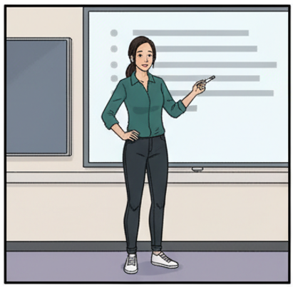
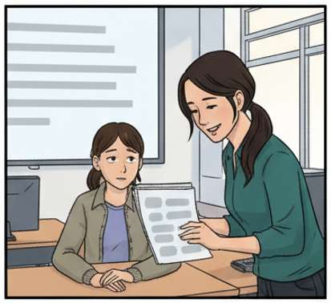
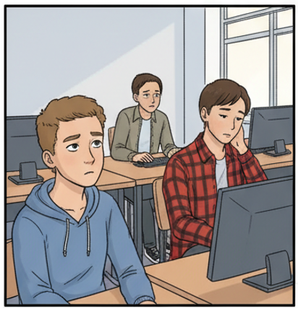
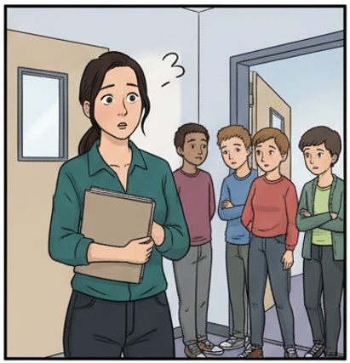
Einführung, Beispiel, sorgfältig vorbereitete Übungen am Computer – alles klar strukturiert.
M. ist stolz auf ihre Unterrichtseinheiten. Sie folgen immer dem gleichen, erprobten Muster:
Viele Schüler schätzen diese Klarheit, doch einige empfinden den Ablauf als monoton.
Kürzlich kritisierte eine ganze Klasse: Der Unterricht sei langweilig und eintönig.
ERSTELLT MIT musely.ai

